Slide 1

আলোচ্য বিষয়:
পোস্টমাস্টার ( রবীন্দ্রনাথ ঠাকুর ) গল্প সম্পর্কে আলোচনা ।
বাংলাদেশ আর্মি ইন্টারন্যাশনাল ইউনিভার্সিটি অফ সাইন্স এন্ড টেকনোলোজি,কুমিল্লা
শারমিন আক্তার
প্রভাষক (বাংলা)
সাইন্স এন্ড হিউম্যানিটিস বিভাগ
Notes:
NOTE: To change images on this slide, select a picture and delete it. Then click the Insert Picture icon
in the placeholder to insert your own image.

Slide 2
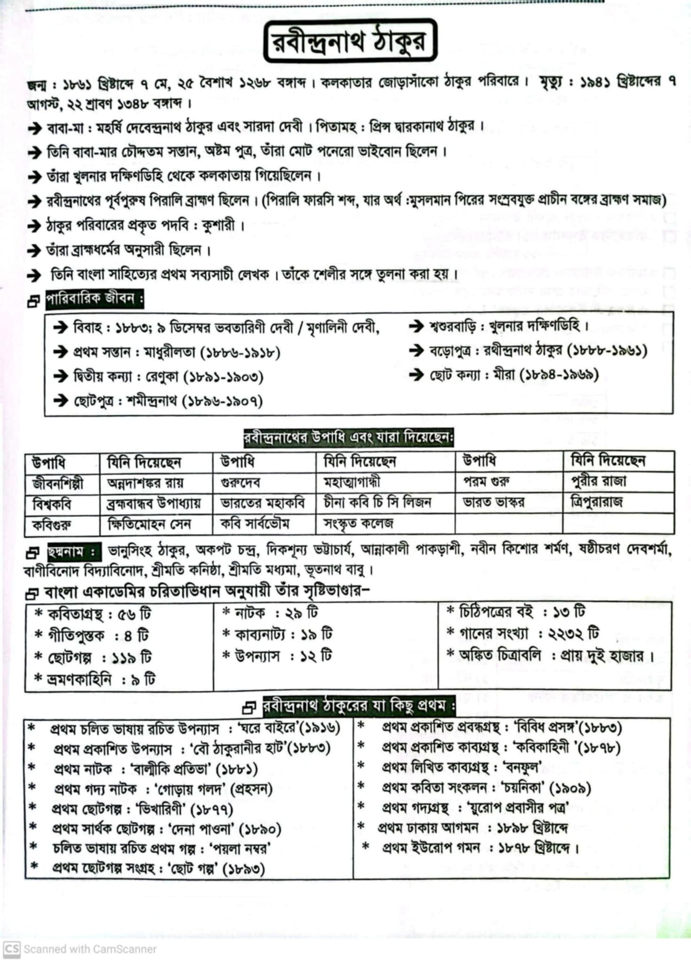
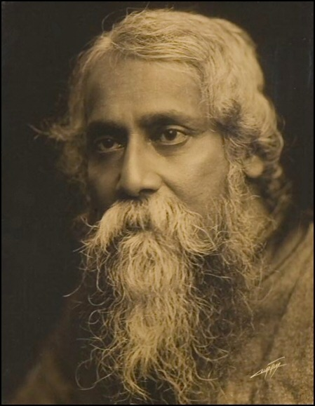
রবীন্দ্রনাথ ঠাকুর (১৮৬১-১৯৪১):
Notes:
NOTE: To change images on this slide, select a picture and delete it. Then click the Insert Picture icon
in the placeholder to insert your own image.

Slide 4
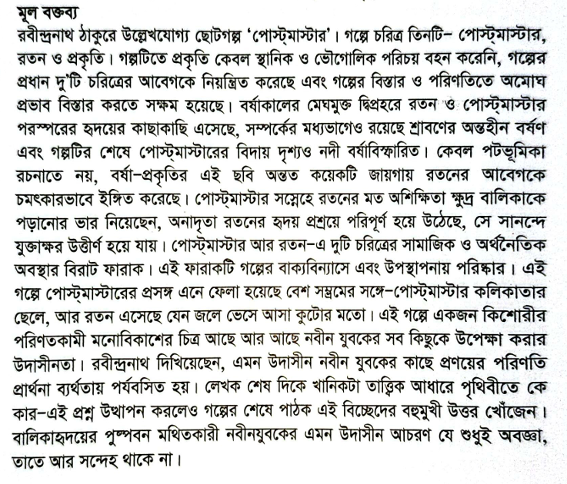

Slide 5
ধন্যবাদ সবাইকে।

